Slide 1

大模型可解释研究结题报告
汇报人：朱仕哲

Slide 2
CONTENT
一
研究背景和项目目标
二
大模型可解释研究相关文献调研
三
实验过程
四
Insights
五
Ideas

Slide 3
1.研究背景和项目目标

Slide 4

1.1 研究背景
大模型可解释性研究是一个旨在理解和解释大规模机器学习模型的行为和原理的研究方向。在大模型大规模投入应用的今天，这一研究也越发的重要和有意义。
研究大模型可解释性有如下意义：
提高大模型的可信度和透明度，让用户和开发者能够了解模型的内部机制，判断模型作出判断的可靠性和合理性。
发现大模型的优势和局限，分析模型的性能和泛化能力，找出模型的优化方向和可改进空间。
挖掘大模型的潜在价值，利用模型的中间输出和隐含知识，提取有用的信息和洞察，支持决策和创新。
保障大模型的安全和公平，检测和消除模型的偏差和漏洞，防止模型的滥用和误用，保护用户的利益和权益。

Slide 5
1.2 项目目标
本项目的目标如下：
对可解释方法LIME相关文献的调研和总结
基于Sentiment140数据集，对预训练语言模型BERT base进行fine-tune，然后使用LIME官方代码生成解释
用自己实现的LIME生成该模型的解释，并给出生成解释的例子(case study)，与官方结果比较
总结用LIME分析BERT你得到了什么insight，比如BERT是否用到正确的信息进行预测，可解释方法的优点或不足
对BERT base或者LIME可能改进方法的思考，以及对未来可能研究方向的展望
此外，我做的尝试和探索有：
尝试使用SP-lime 来生成整个模型的解释
尝试在自己实现的lime中使用不同的可解释模型，如其他线性模型和决策树模型

Slide 6
2.大模型可解释研究相关文献调研

Slide 7
2.1 LIME 方法
“Why Should I Trust You?” Explaining the Predictions of Any Classifier
文章概述：
在这篇文章中，作者将使用者对模型的信任划分为两个层次：
信任模型的一个预测，即用户是否相信模型的单一预测并基于这个预测作出决策
信任一个模型，即用户是否相信这个模型部署后能有合理的表现

Slide 8
2.1 LIME 方法
“Why Should I Trust You?” Explaining the Predictions of Any Classifier
文章概述：
对于这两个层次，作者分别提出了LIME 和 SP-LIME （submodule pick）两种方法来对模型进行解释：
1. LIME：
LOCAL INTERPRETABLE MODEL-AGNOSTIC EXPLANATIONS，一个通过使用可解释模型来局部逼近带解释模型的方法，可以用来解释任何分类器或回归器的预测
2. SP-LIME：
通过选择一系列有代表性的样例和他们的解释来解决“是否应该信任一个模型”问题的一种方法。

Slide 9
2.1 LIME 方法
“Why Should I Trust You?” Explaining the Predictions of Any Classifier
文章概述：
另外，文章还提到了一个好的解释器应该具有的特点：
1. Interpretable：
能够展示模型输入和其预测之间的联系，通过一种简单易懂的方式，比如少量的带权重的features
2. Local fidelity:
生成的解释一定要在这一样例的邻域中贴合于原模型
3. Model-agnostic:
将带解释模型视为黑盒，可以用来解释任何模型

Slide 10
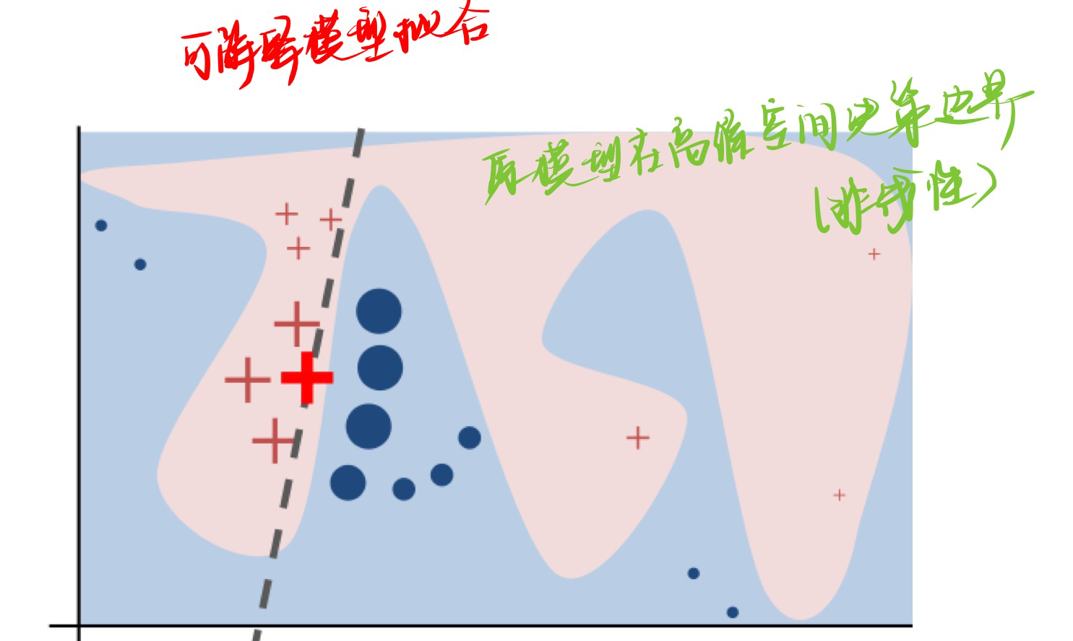
2.1 LIME 方法
“Why Should I Trust You?” Explaining the Predictions of Any Classifier
算法理解：
LIME算法的主要思想是：使用可解释特征训练一个可解释模型，在特定样本的局部线性邻域内拟合待解释模型。

Slide 11
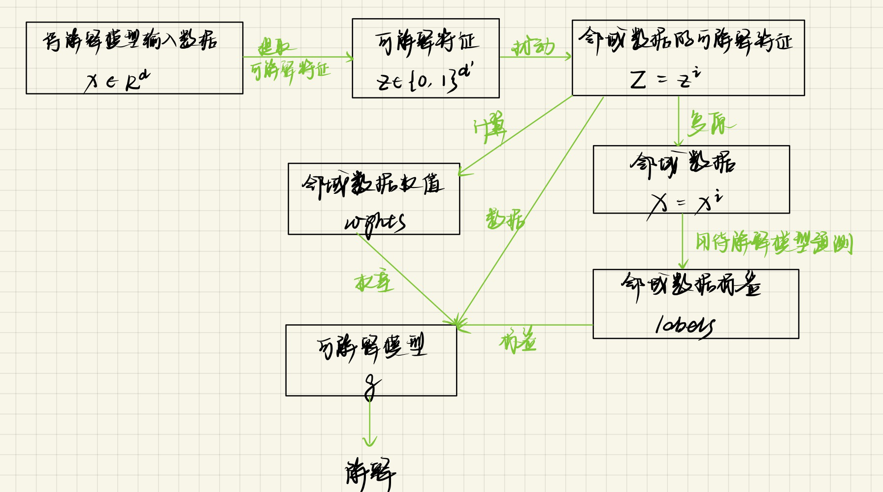
2.1 LIME 方法
“Why Should I Trust You?” Explaining the Predictions of Any Classifier
算法理解：

Slide 12
2.1 LIME 方法
“Explaining the Explainer: A First Theoretical Analysis of LIME”
文章概述：
文章对LIME算法进行了理论分析，推导了当被解释的函数是线性的时候，LIME生成的可解释模型的系数的封闭表达式。结果表明，这些系数与被解释函数的梯度成正比，说明LIME 确实发现了有意义的特征。
文章也揭示了LIME中参数选择不当可能导致LIME忽略重要特征的问题。

Slide 13
2.1 LIME 方法
“What does LIME really see in images?“
文章概述：
文章对LIME算法在图像解释中的表现进行了理论分析，证明了当生成的样本数量足够大时，LIME生成的解释会收敛到一个极限解释，且给出了该极限解释的显式表达式。
本文进一步对基本形状检测器和线性模型进行了研究。通过这些分析，本文发现了LIME和另一种解释方法——积分梯度之间的联系。更具体地说，LIME生成的解释与在LIME预处理步骤中使用的超像素上的积分梯度之和和是相似的。

Slide 14
2.1 LIME 方法
“ALIME: Autoencoder Based Approach for Local Interpretability”
文章概述：
提出了基于LIME的ALIME 方法，其基本思想是：
利用自编码器对输入样本进行编码和解码，得到重构后的样本。
利用LIME算法对原始样本和重构样本进行局部解释，生成一些可解释的特征和权重。
利用自编码器的编码层作为一个权重函数，对LIME生成的特征和权重进行调整，得到更稳定和更准确的解释。
相较于LIME，ALIME方法有以下优势：
可以克服LIME算法中随机生成数据集导致的解释不稳定的问题。
可以利用自编码器的非线性特性提高解释的质量和精度。

Slide 15
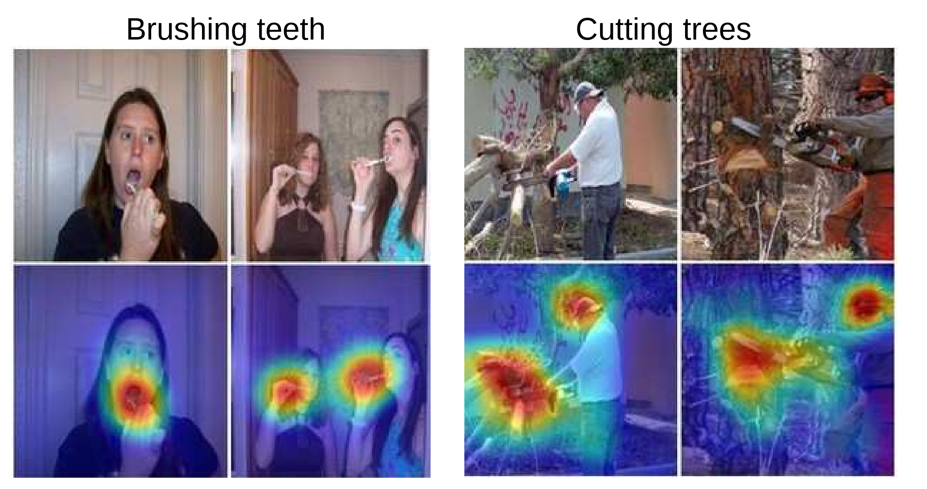
2.2 CAM 方法
“Learning Deep Features for Discriminative Localization”
文章概述：
提出了CAM（class activation mapping），一种特征可视化方法。它可以将卷积神经网络在分类时使用的分类依据（图中对应的类别特征）在原图的位置进行可视化，并绘制成热图，以此来展示模型的分类依据。

Slide 16
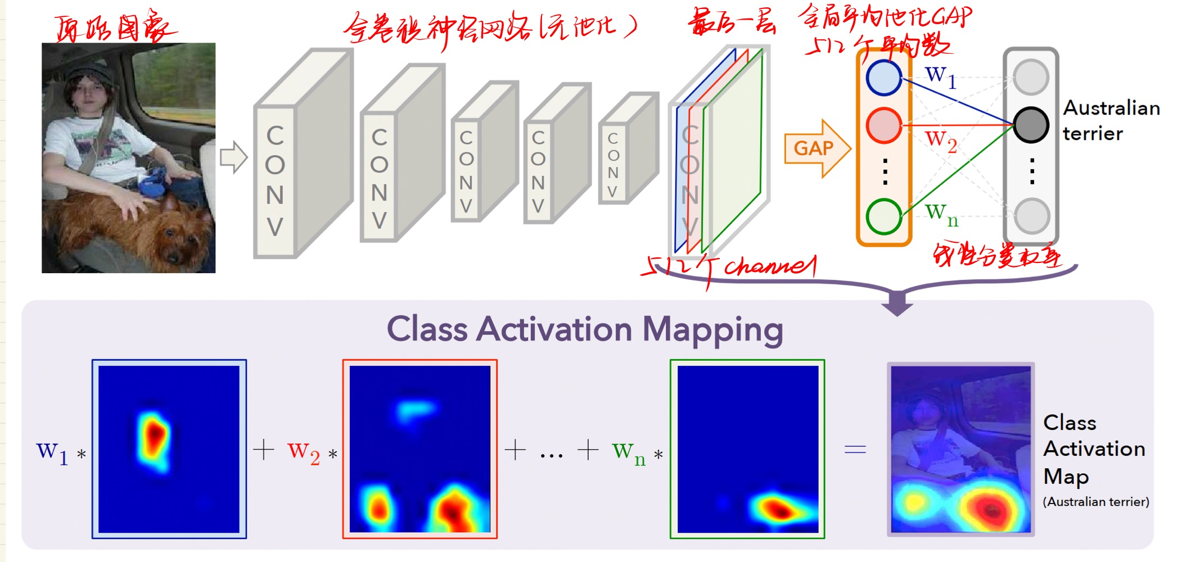
2.2 CAM 方法
“Learning Deep Features for Discriminative Localization”
算法理解：

Slide 17
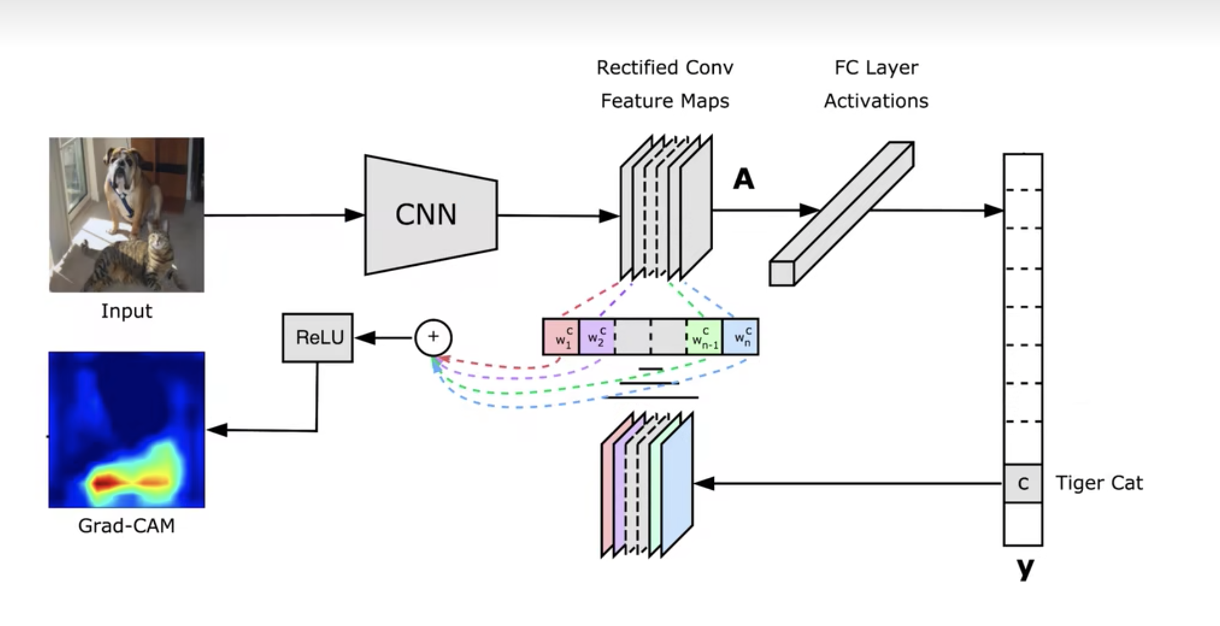
2.2 CAM 方法
“Grad-CAM: Visual Explanations from Deep Networks via Gradient-based Localization”
算法理解：

Slide 18
3. 实验过程

Slide 19
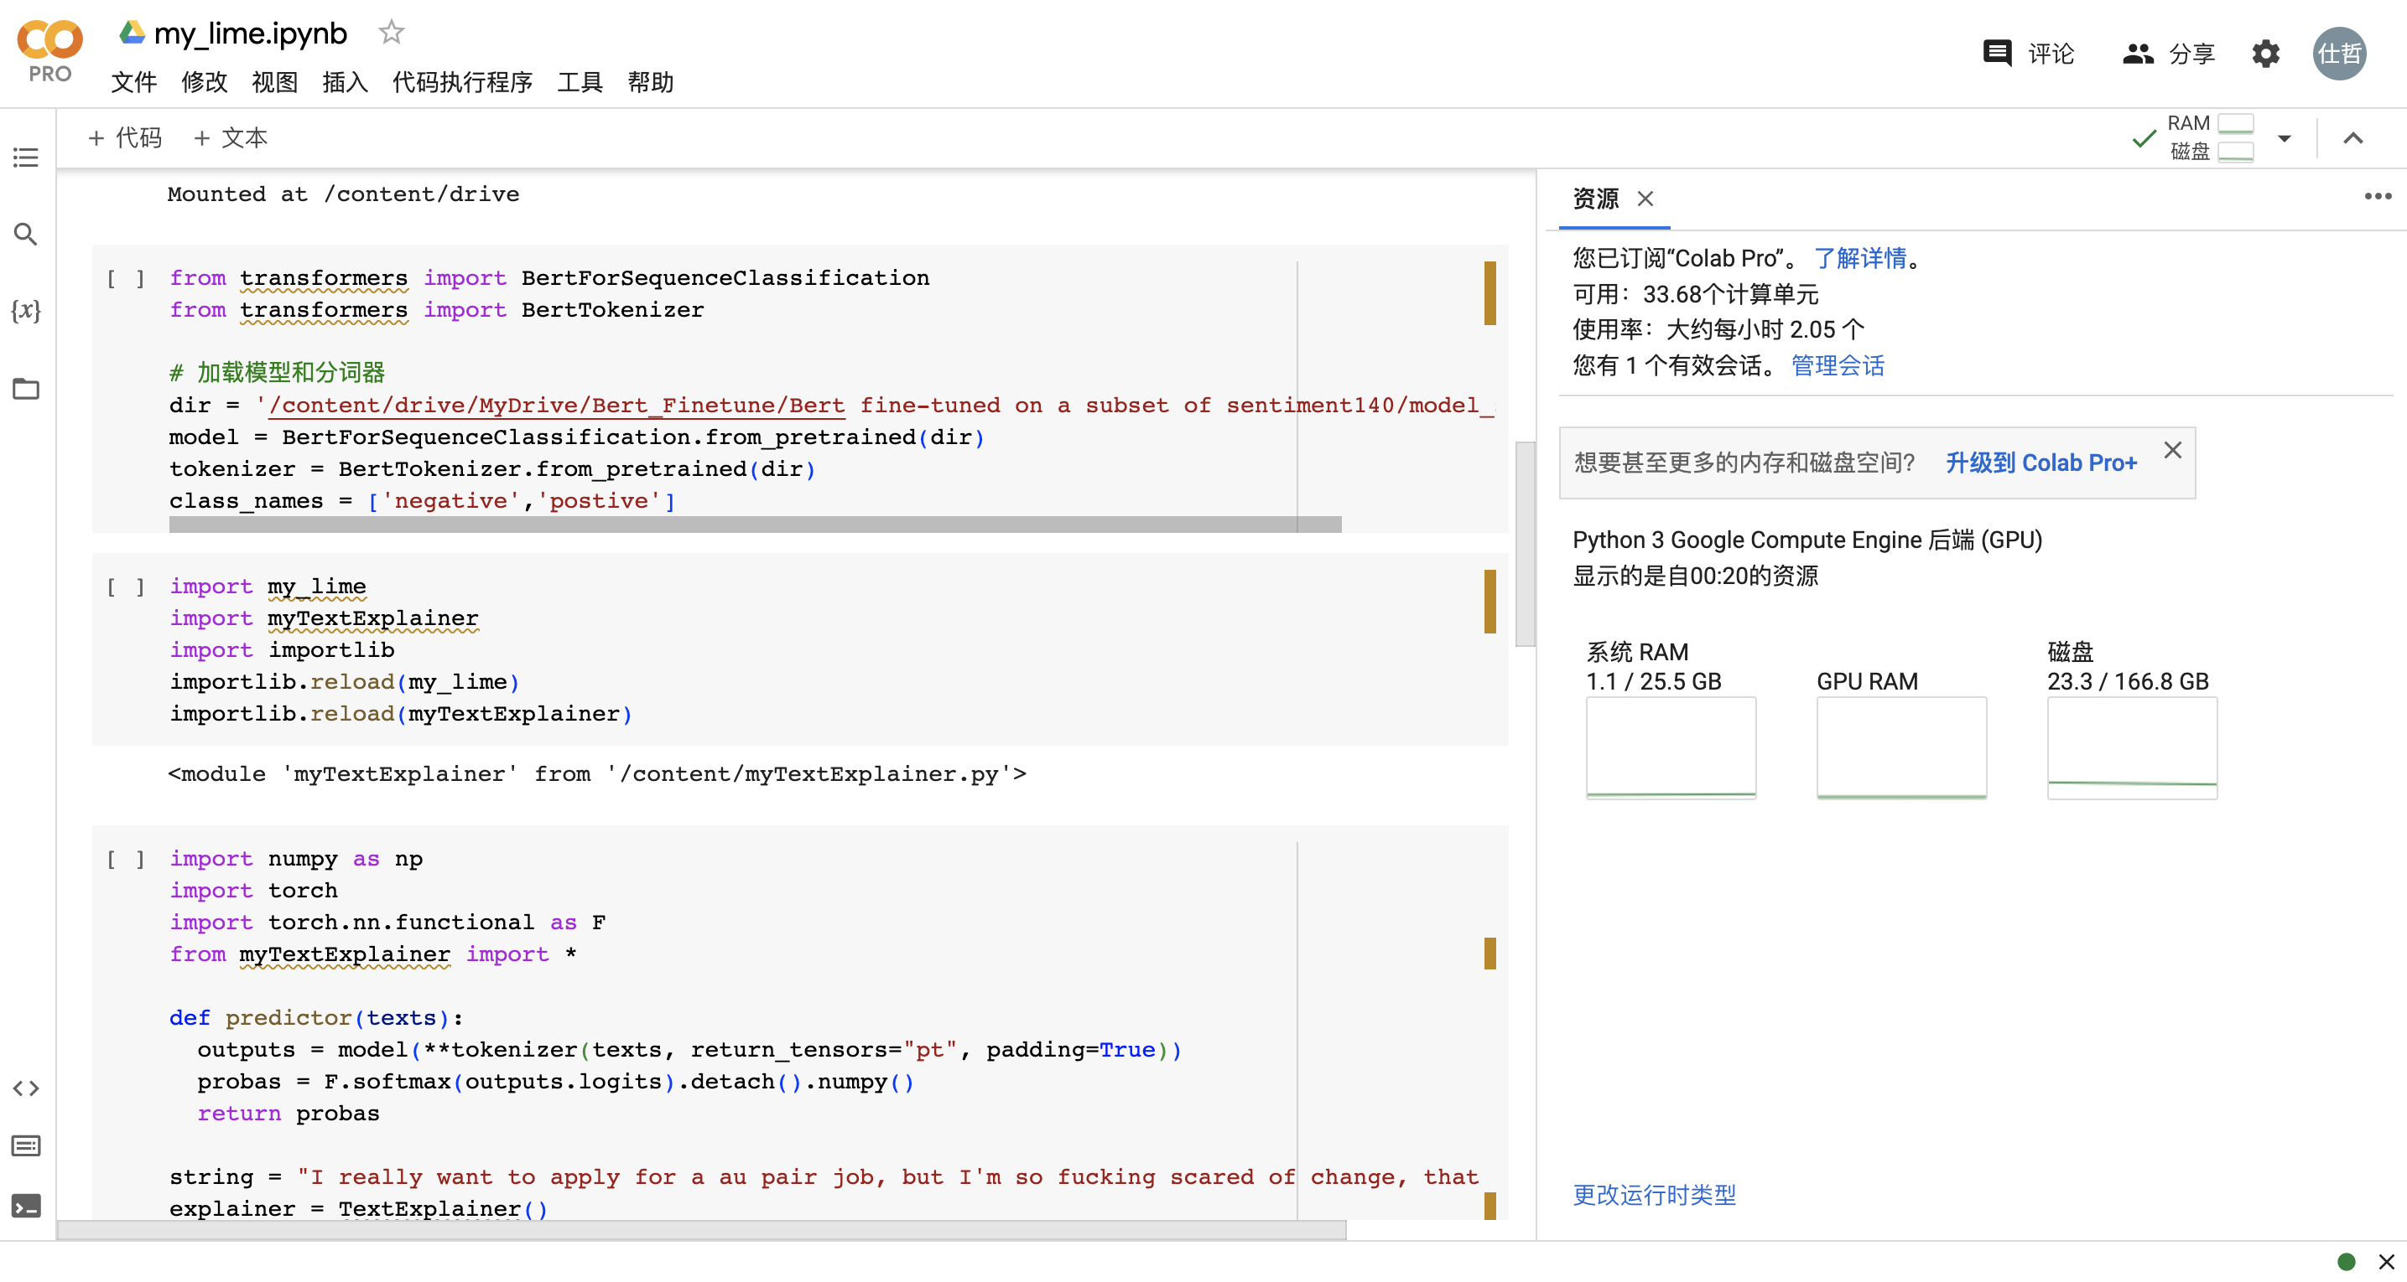
3.0 实验环境
这次实验的实验环境为Google Colab 以及 Pycharm。代码源码上传在我的github 仓库：https://github.com/icarushhh/MSRA-myLime.git

Slide 20
3.1 Fine-tune BERT-base
在这一小节，我使用Sentiment140 数据集一个子集（训练数据和测试数据规模分别为80k和20k），对预训练语言模型bert_base_uncased进行fine-tune。以ipython notebook的形式在Colab上运行。这一部分的代码太长，这里不贴源码，只做简单介绍。
训练代码参考了文章 BERT Fine-Tuning Tutorial with PyTorch

Slide 21
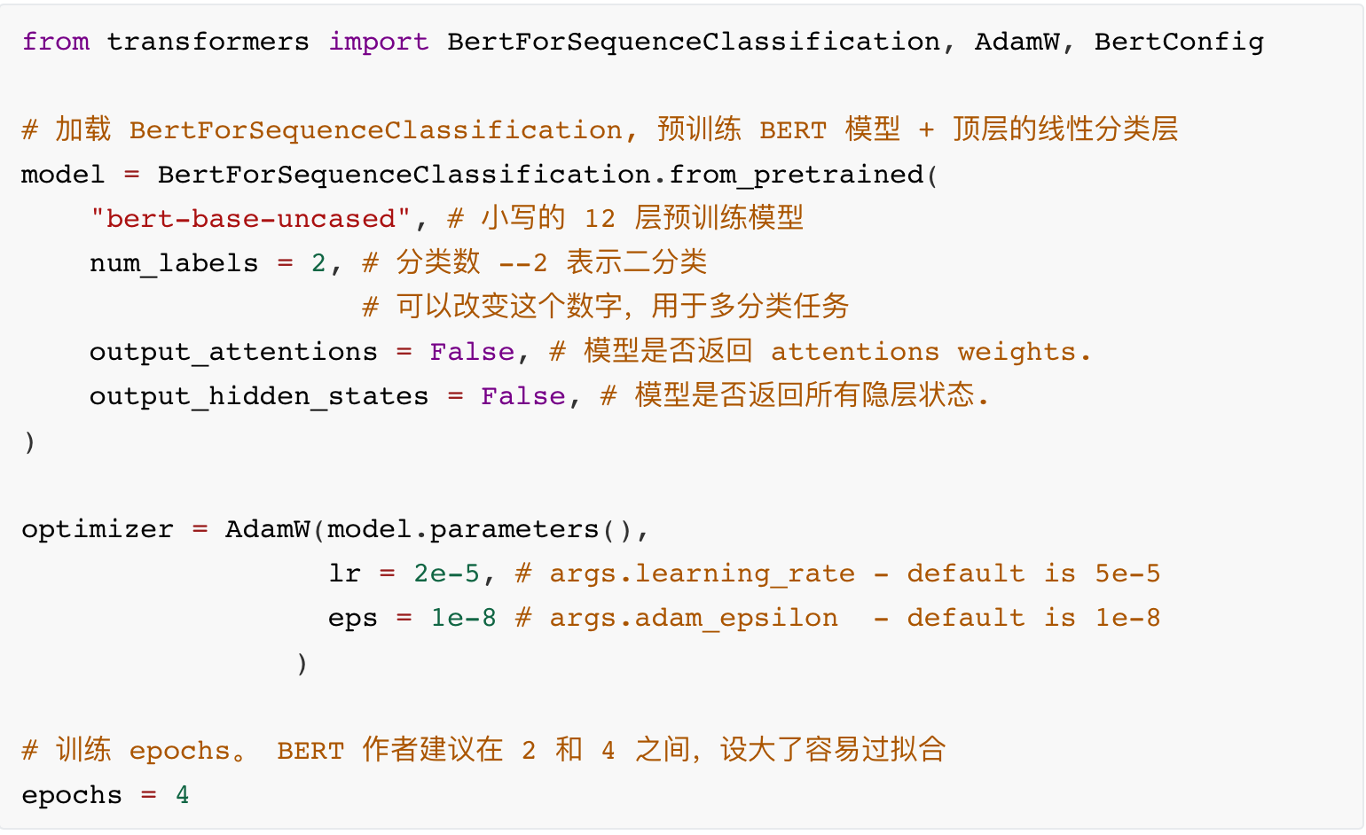
3.1 Fine-tune BERT-base
Fine-tune BERT的主要过程如下：
1. 训练数据处理：
读取sentiment140_train_data.csv，使用其中的text 和label 的值构建训练数据，其中text 需要使用transformers.BertTokenizer 进行处理，使其符合BERT的输入形式
2. 预训练模型准备：
使用hugging face transformer 库提供的预训练BERT模型，并设置超参

Slide 22
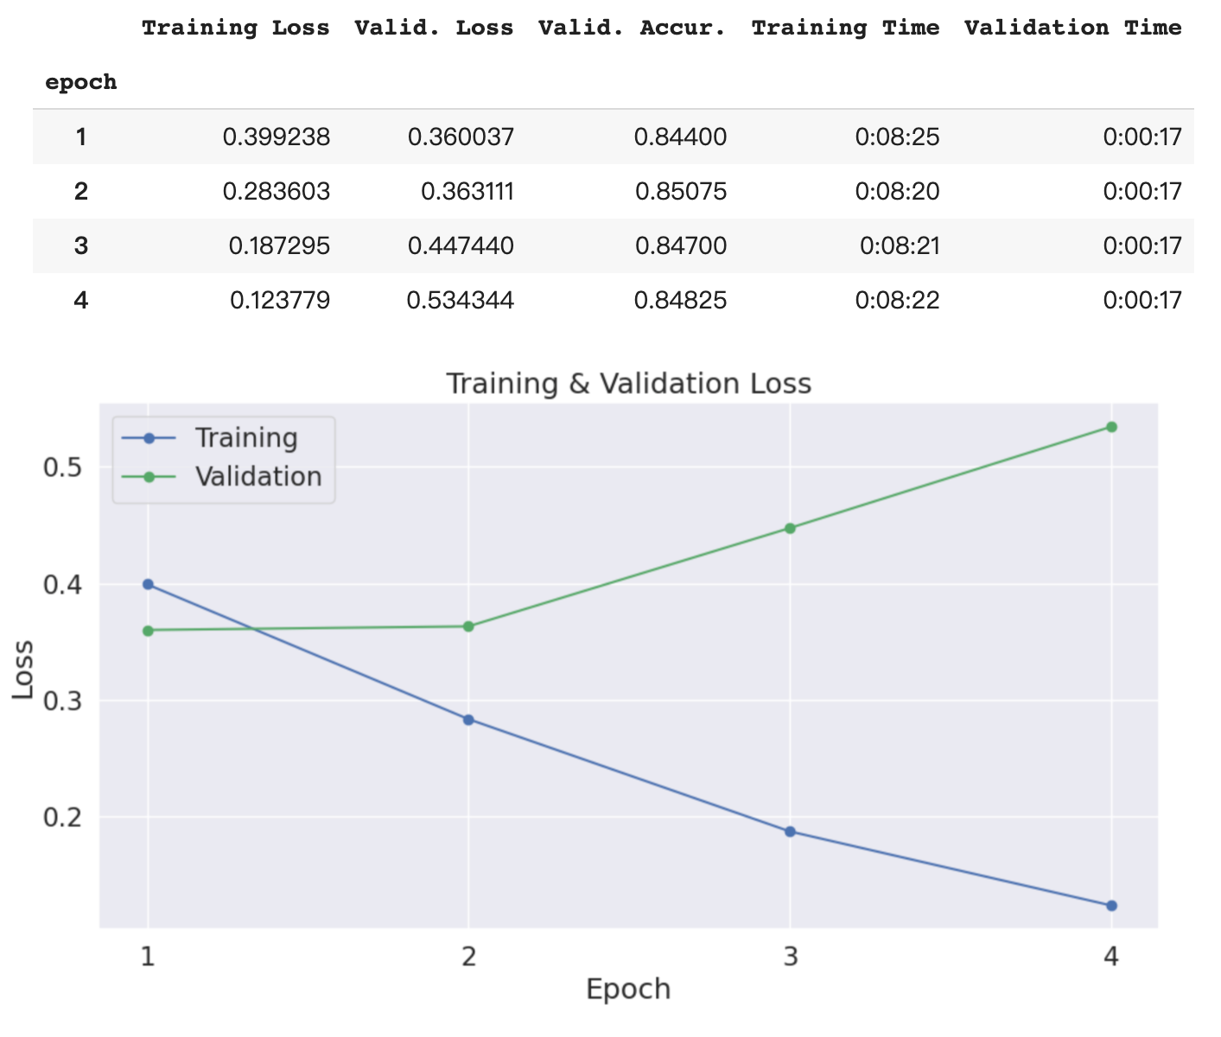
3.1 Fine-tune BERT-base
Fine-tune BERT的主要过程如下：
3. Fine-tune 预训练模型：
每轮的训练的信息如图。
我们可以发现，随着训练轮数增加，训练集的loss 不断减小，验证集的loss 不断增大。验证集的准确率在0.85附近，说明模型的训练效果良好。

Slide 23
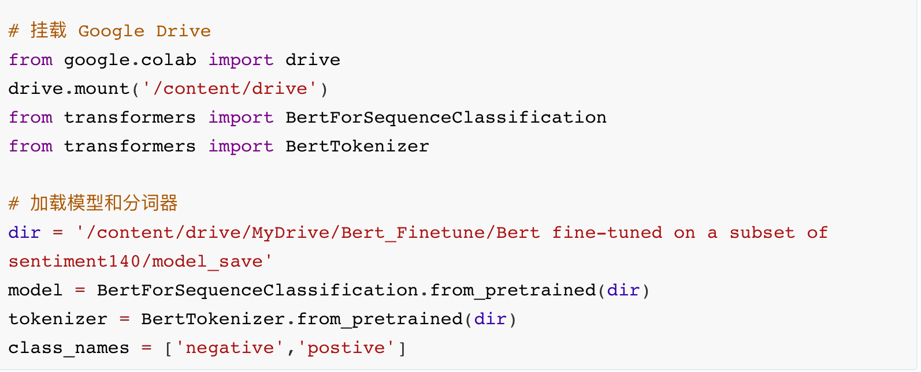
3.2 使用LIME官方代码对模型生成解释
在这一小节中，我主要使用官方实现的lime包对fine-tune后的BERT模型进行可解释性分析，同样在Colab中以ipython notebook方式运行。
1. 加载fine-tune后的模型

Slide 24
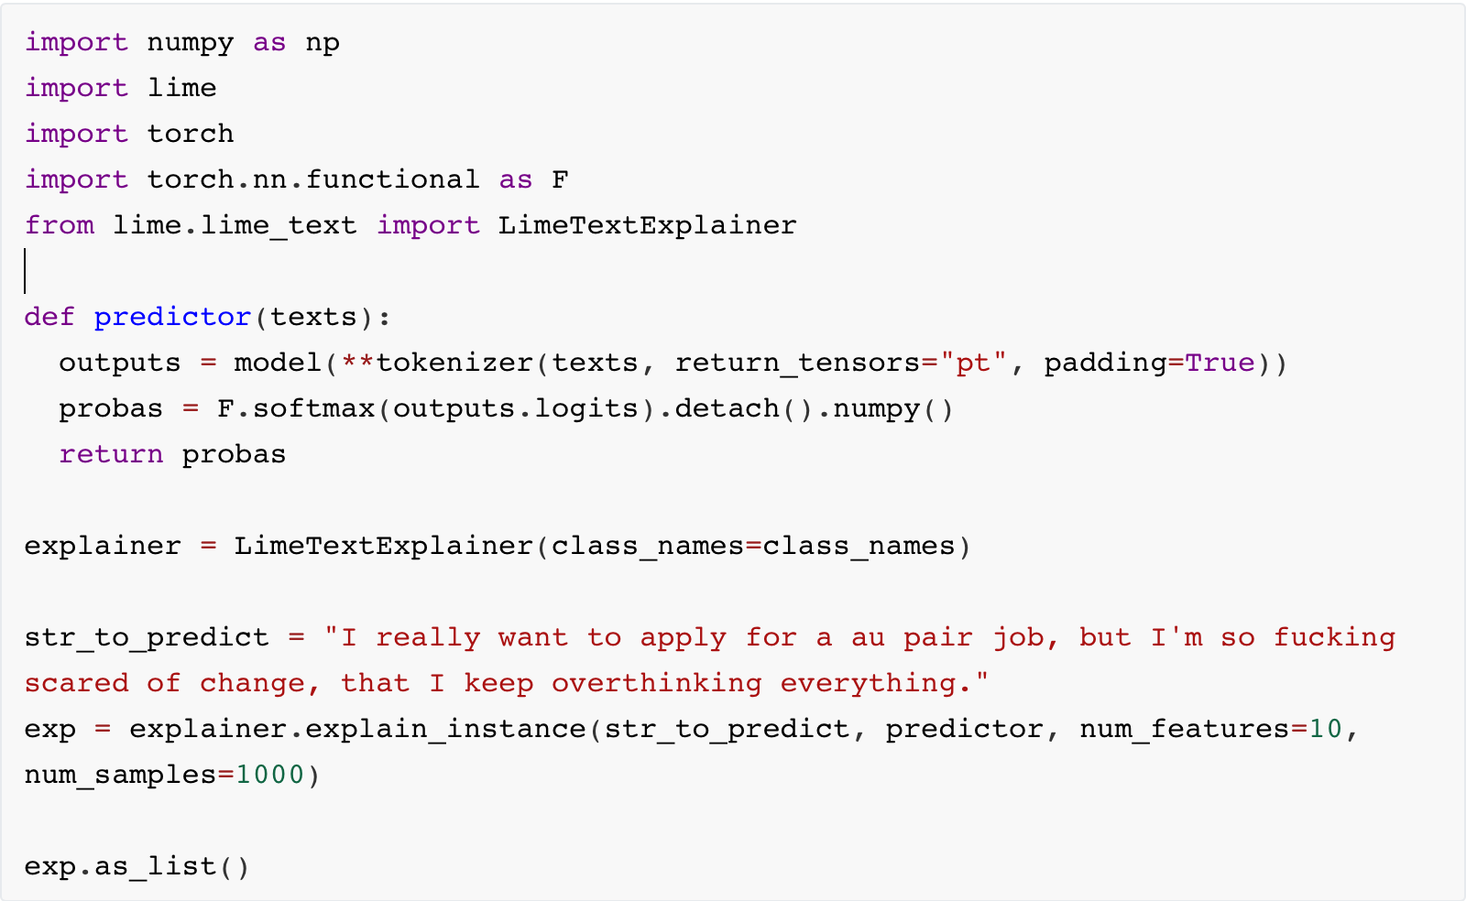
3.2 使用LIME官方代码对模型生成解释
2. 使用lime包对模型的预测生成解释

Slide 25
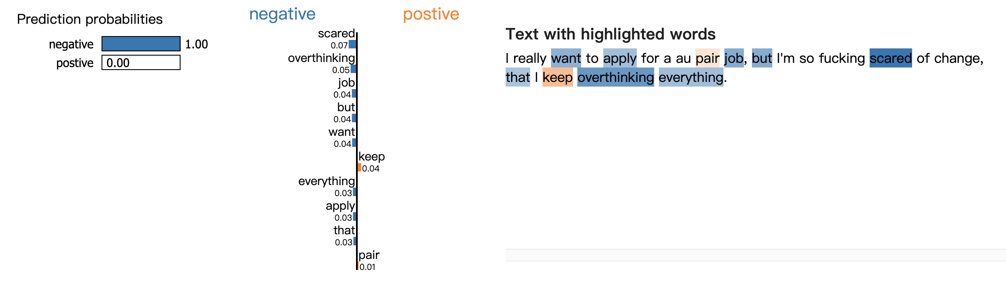
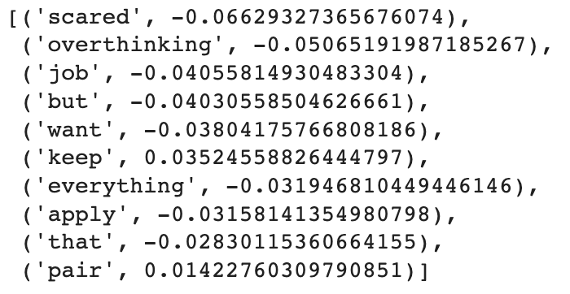
3.2 使用LIME官方代码对模型生成解释
CASE1:
在这一个case中，可以发现lime的解释较为准确。其中系数绝对值最大的四个feature为“scared”，“overthinking”, "job"和“but”，且系数为负数，表示对这些words 促进模型判断这个string 为negative，这也与我们的常识相符合。说明在这个例子中，模型的判断依据较为准确和可解释。

Slide 26
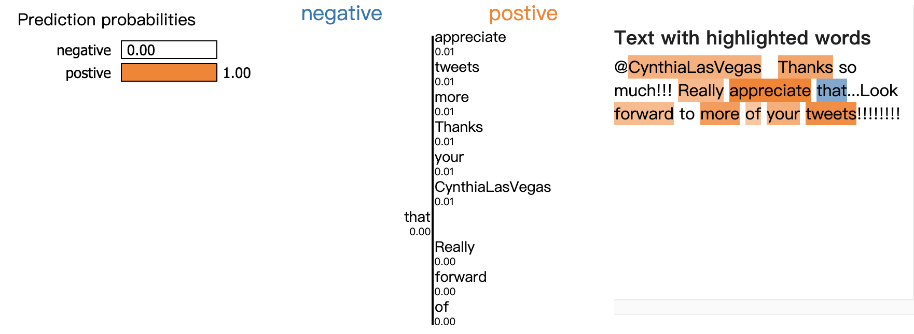
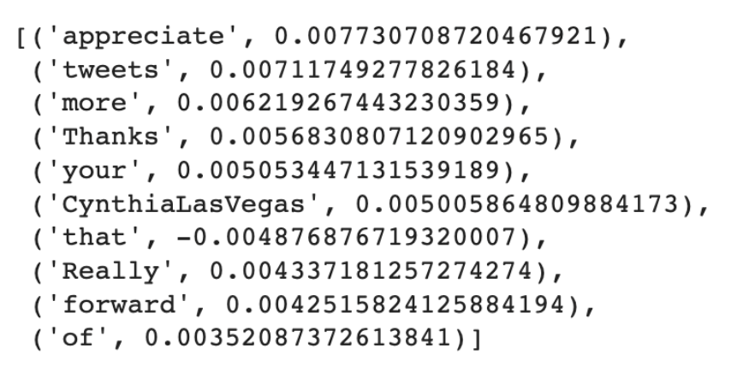
3.2 使用LIME官方代码对模型生成解释
CASE2:
在这一个case中，虽然模型的预测结果是准确的，但是根据lime的解释，模型的判断依据并不完全准确。可以发现“tweets” 这个word的系数绝对值第二大，对model判定这段text为postive有促进作用，但事实上这应该是一个中性词。另外，BERT还将“that”，“your” ，“of” 和用户ID “CynthiaLasVegas” 等词纳入判断依据，这也不太合理。

Slide 27
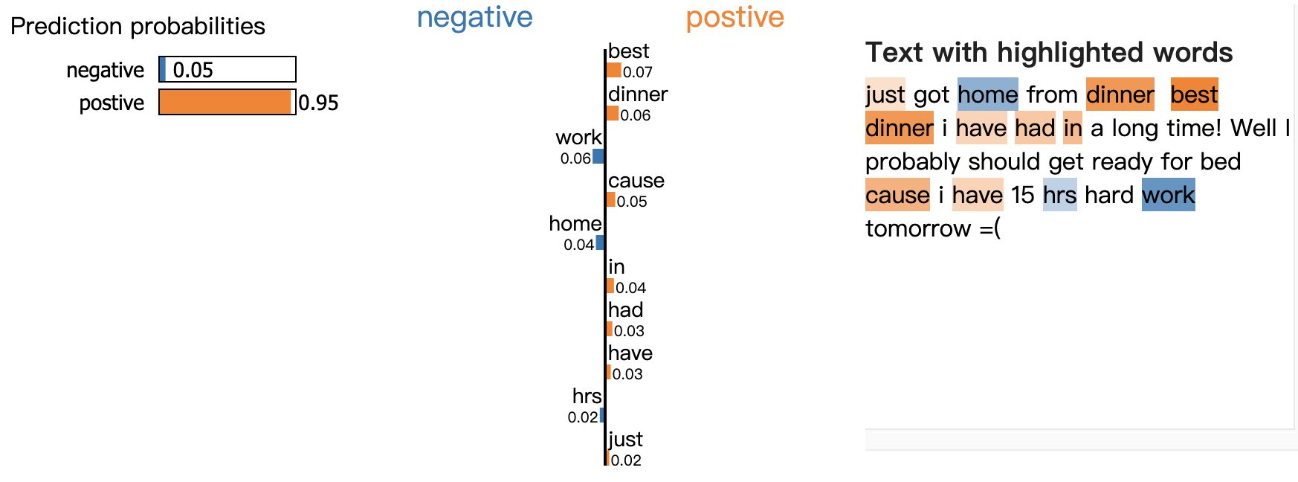
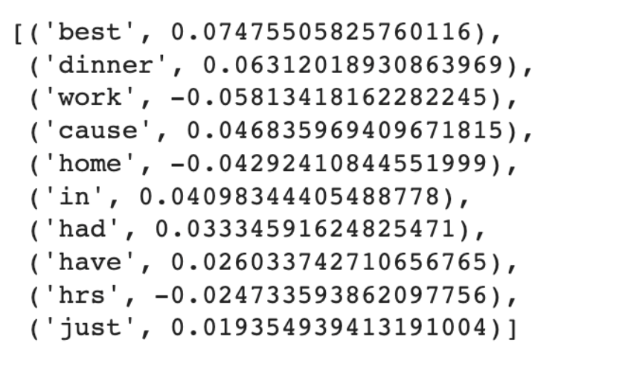
3.2 使用LIME官方代码对模型生成解释
CASE3:
在这一个case中，模型同样作出了和label一致的判断（positive）。但是在lime的解释里出现了大量的无关词，如“cause”,“in”,“had”,“have”,“hrs”,“just”等没有明显感情倾向的词被用作判断依据。但是它们的出现并不能说BERT在这个case上的可解释性很差。原因是这些无关词的权重绝对值都较小，且这段text较短，其中可以用于判断的有效信息远少于参数中的10个，故导致BERT的解释中混入了这些无关词。这也说明使用lime时参数设置会影响解释结果。

Slide 28
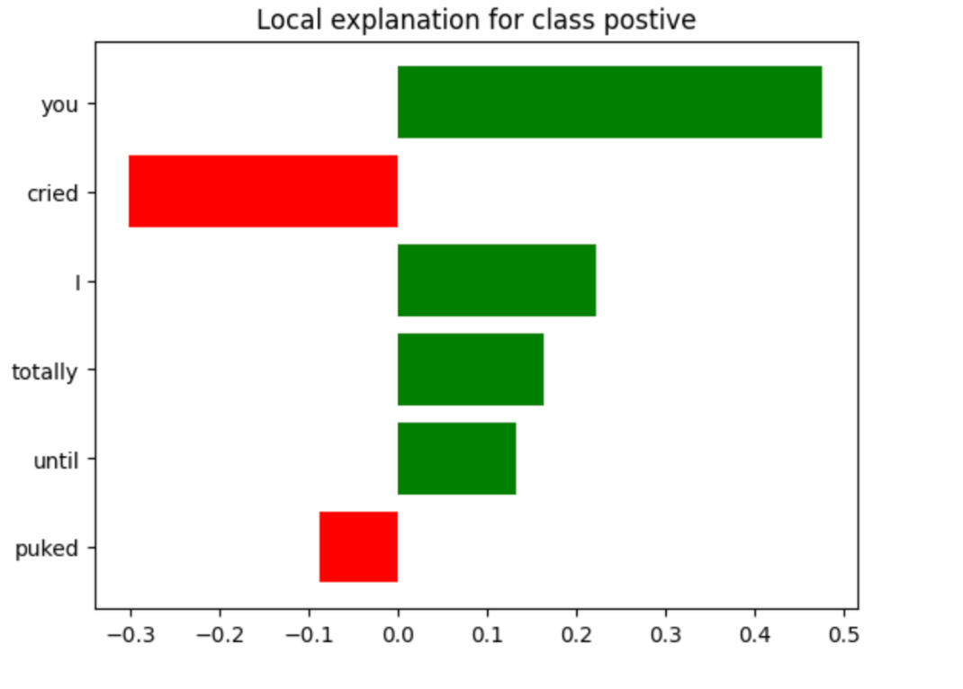
3.2 使用LIME官方代码对模型生成解释
最后，我使用SP-lime试图对整个模型生成解释：
SP-lime的运行效果并不理想。当我使用大小为2000的数据集，设置sample_size为20，num_features = 10 时平台的系统RAM（85G）溢出了。最后只能使用大小1000的数据集，sample_size = 5, num_features = 6。
得到结果如图：
在SP-lime的解释中，可以发现“cried”，“puked”是较好的判断依据，但“you”，“I”，“totally”和“until“则是不那么好的判断依据。说明我们fine-tune后的BERT模型能选择一些正确的且较为有效的判断依据，但也有很多依据是不合理的。
另外，由于只能在大小为1000的数据集上运行，且特征数量设置为6，这些特征并不能很好地代表原模型的解释。

Slide 29
3.3 自己实现LIME并对模型生成解释
在这一小节，我根据LIME论文中介绍的实现原理和github上的源码实现了一个自己的my_lime，并尝试使用不同的线性模型和决策树模型来作为my_lime的可解释模型。
并使用my_lime对fine-tune后的BERT模型生成解释，与官方结果进行比较。

Slide 30
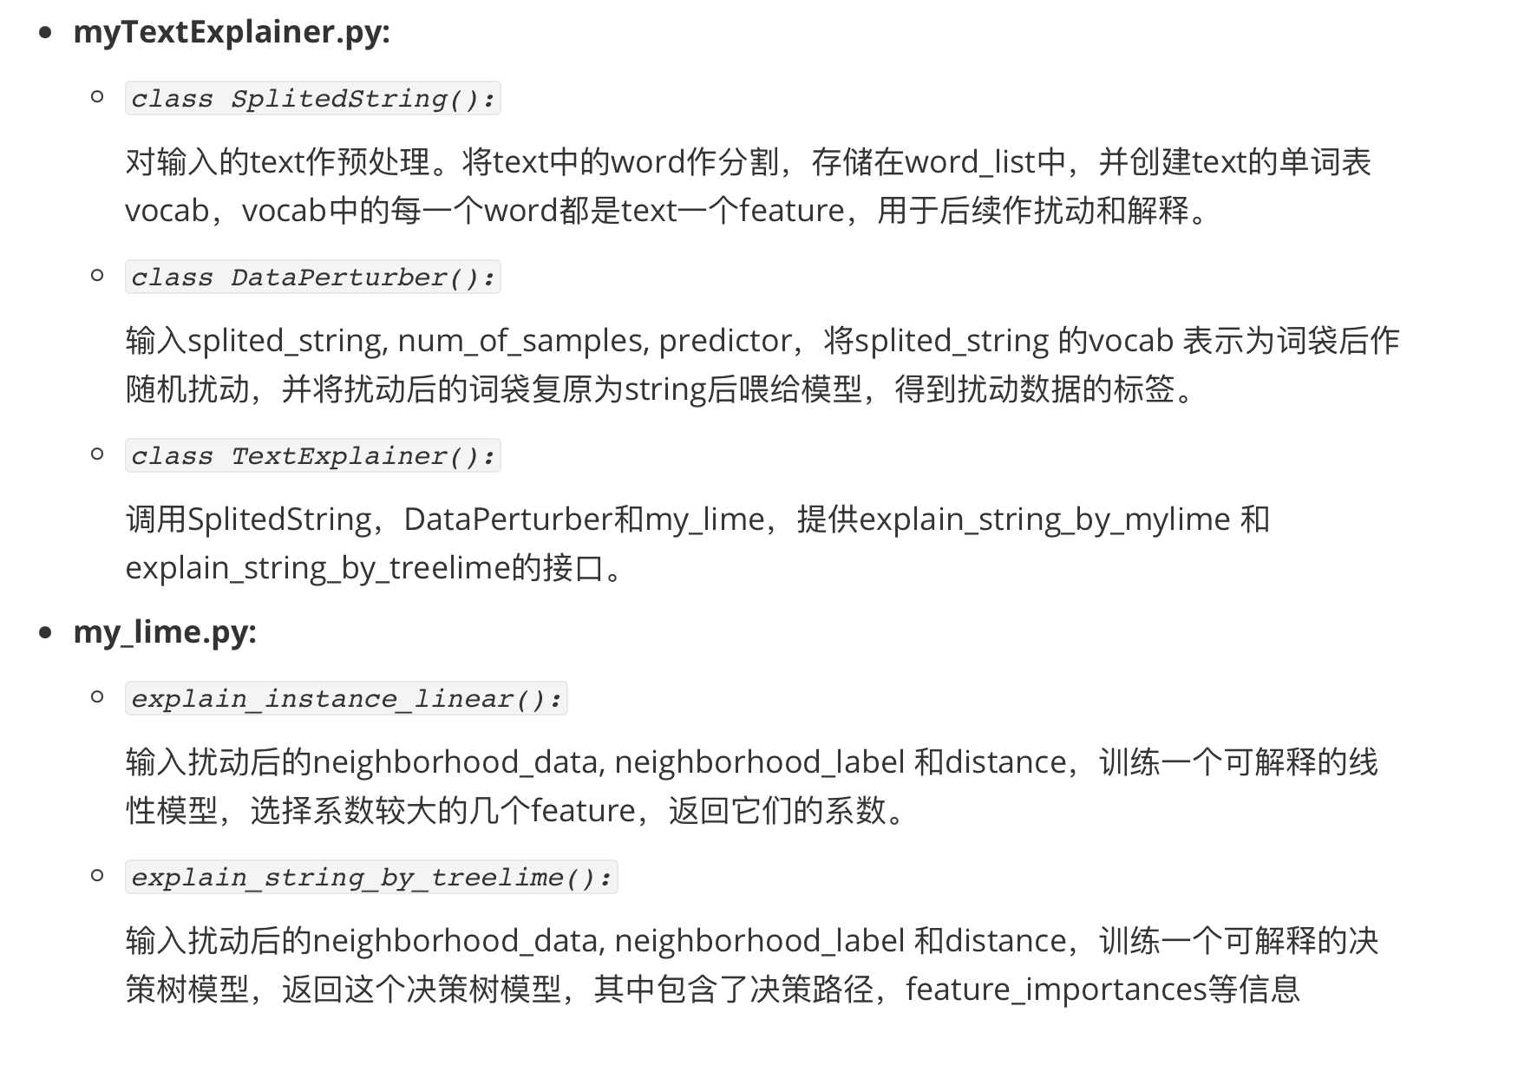
3.3 自己实现LIME并对模型生成解释
1. my_lime的实现
my_lime 的结构：

Slide 31
3.0 实验环境
本实验的实验环境为Google Colab 以及 Pycharm。代码源码上传在我的github 仓库：https://github.com/icarushhh/MSRA-myLime.git

